Slide 1
Sommaire:
-présentation des techniciens
-problématique du projet
-configuration matériel
-les différents diagrammes
-architecture réseau
-protocole de communication
-Présentation personnelles:
-Test unitaires:
-résolution problème flux vidéo
-problème lors de la prise photo
-conclusion

Slide 2
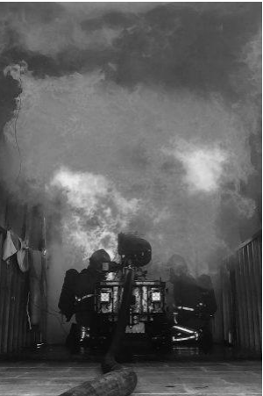
Présentation des techniciens
-Technicien 1: Henry ludovic
-Technicien 2: Gougis Christophe
-Technicien 3: TaIARUI luka
-Technicien 4: Allali Hassan

Slide 3

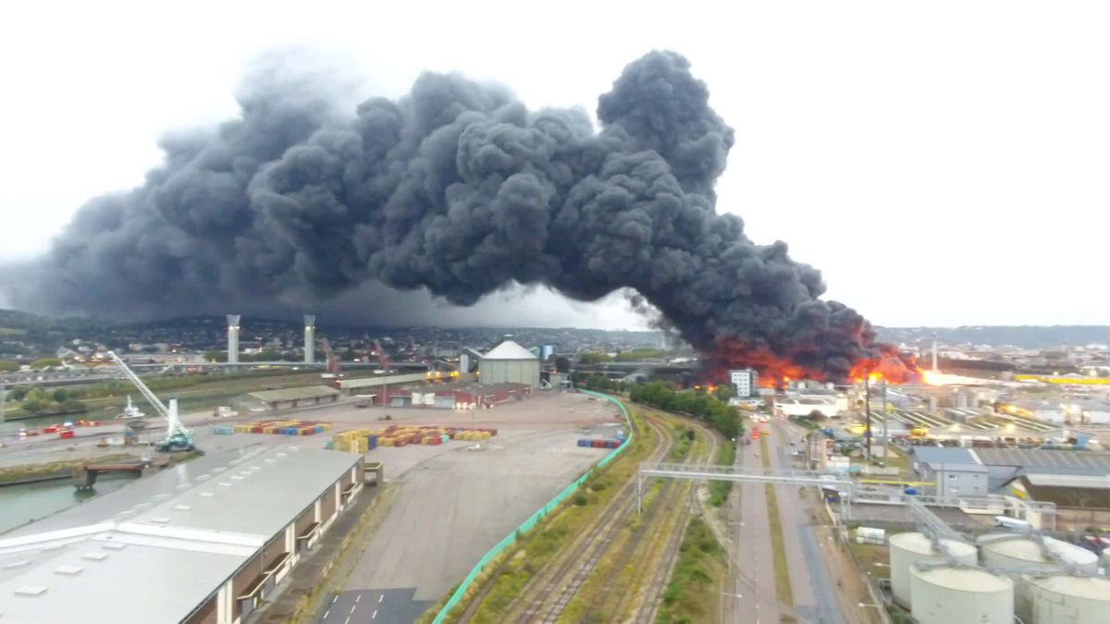

Slide 4

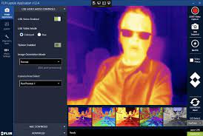
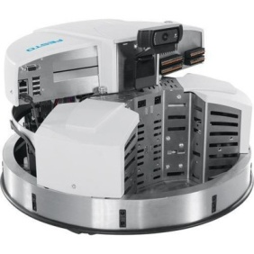
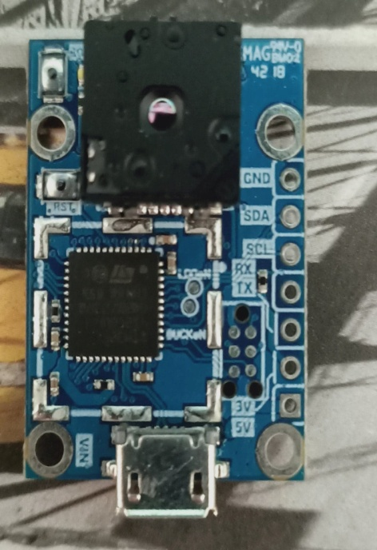

Configuration matériel

Slide 5
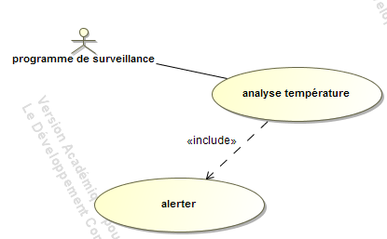
Cas d’utilisation

Slide 6
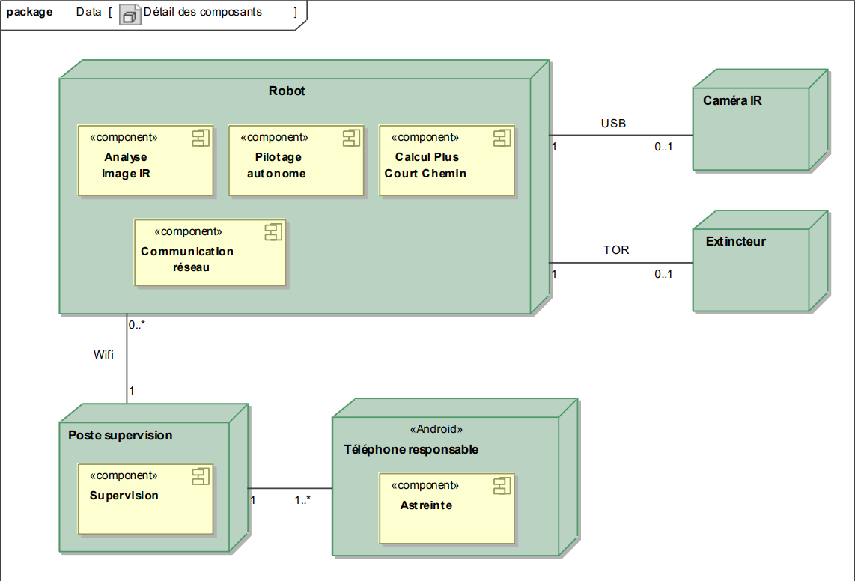
Diagramme de déploiement

Slide 7
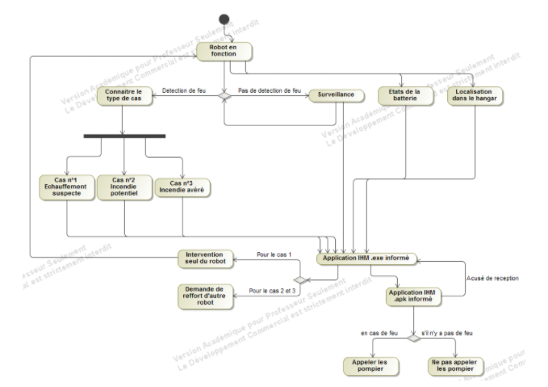
Diagramme d’activité

Slide 8
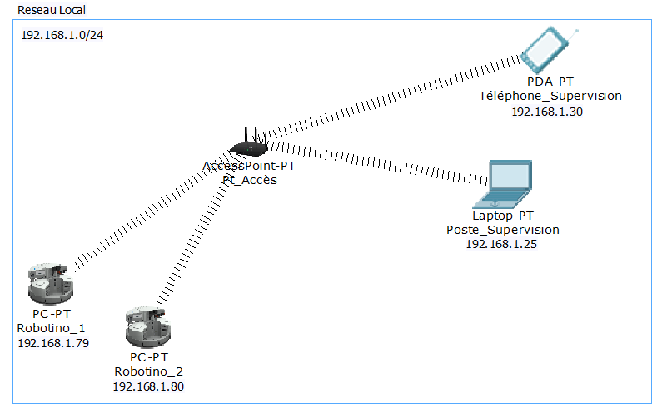
Architecture réseau

Slide 9
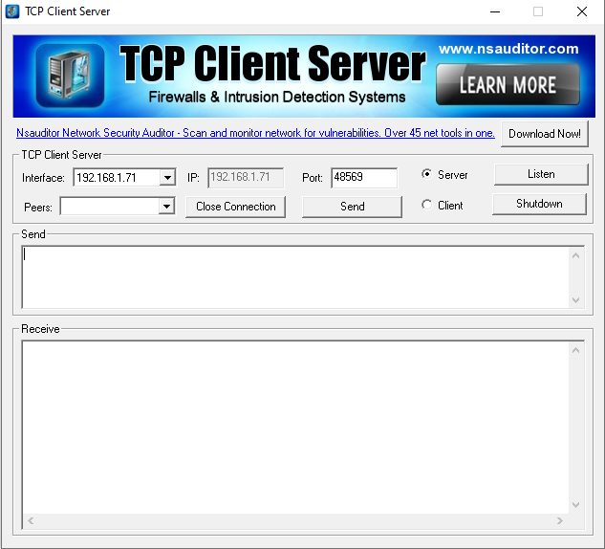
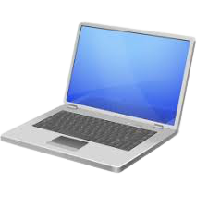
Protocole de communication
superviseur
Cas1
Cas2
Cas3

Slide 10
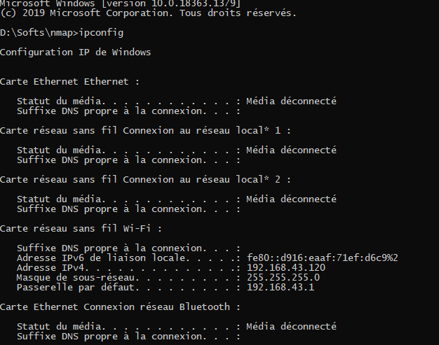
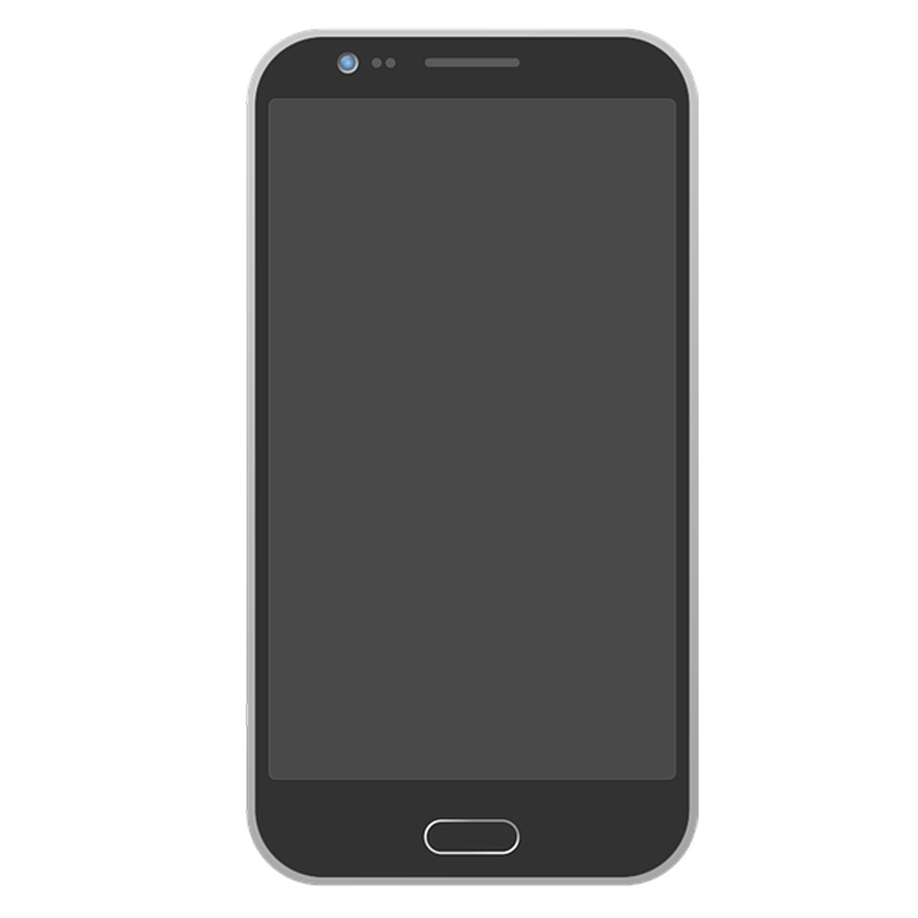

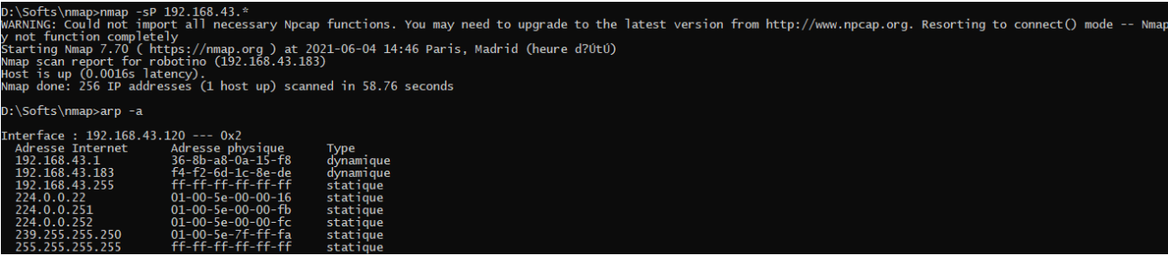
Connexion à l’interface web du robot (1/2)

Slide 11
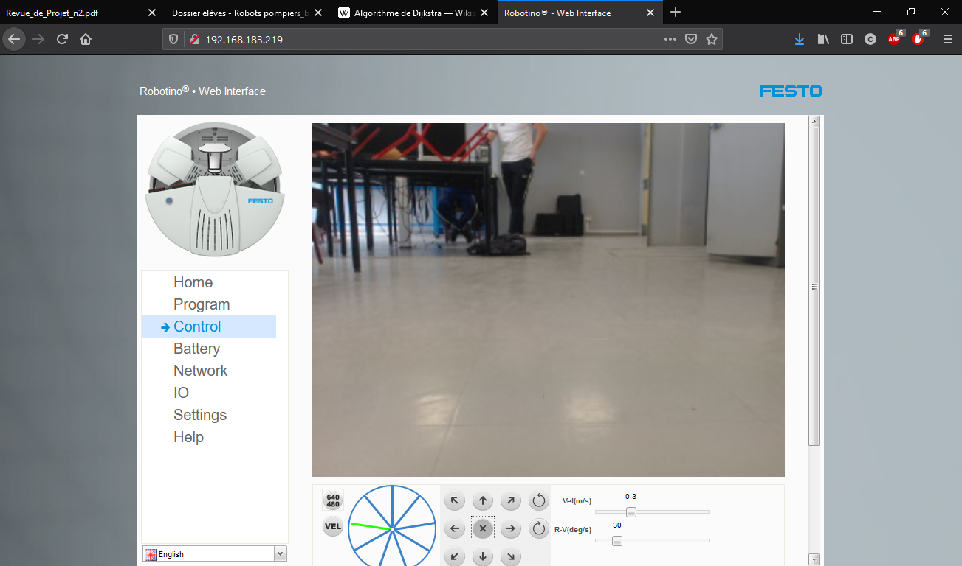
Connexion a l’interface web du robot (2/2)

Slide 12
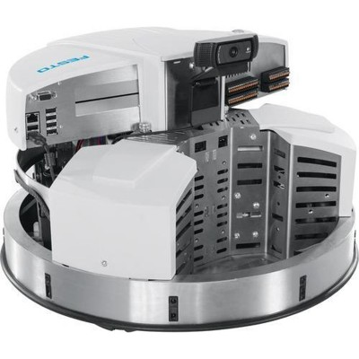

Suivre une trajectoire déterminer

Slide 13
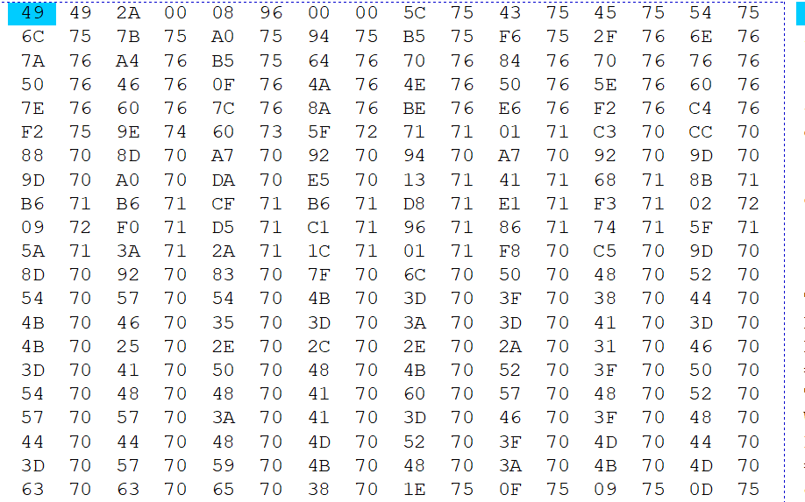
Analyse de la trame de la caméra thermique (1/2)
En-tête du fichier
Température

Slide 14
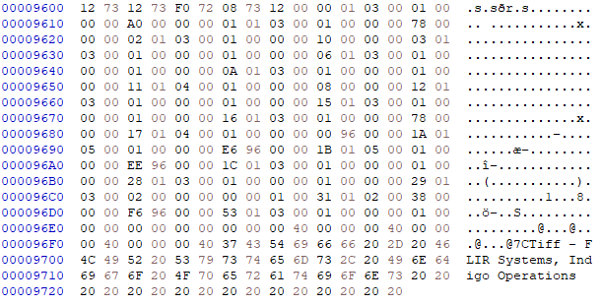
Analyse de la trame de la caméra thermique (2/2)

Slide 15

Calcul de la température
Kelvin absolue = -273.15k
-
27315
= 2232 donc a 2232/100= 22,32°C
29547

Slide 16
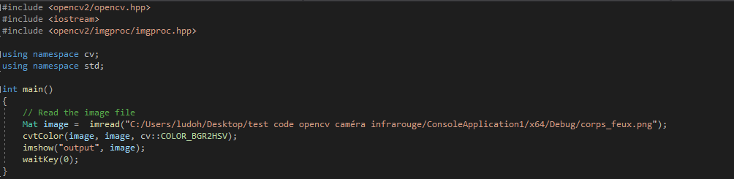
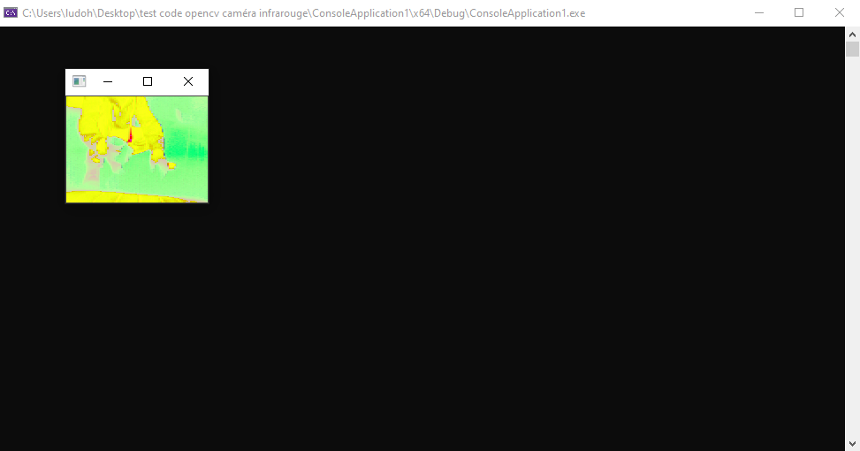
Programme de surveillance V1

Slide 17
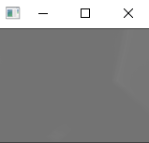
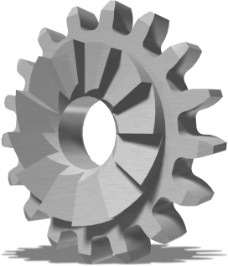
Processus d’analyse de la température
Récupération flux vidéo
Prise photo
Analyse température
superviseur

Slide 18
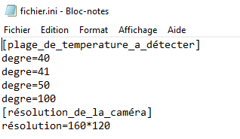
Fichier de configuration

Slide 19
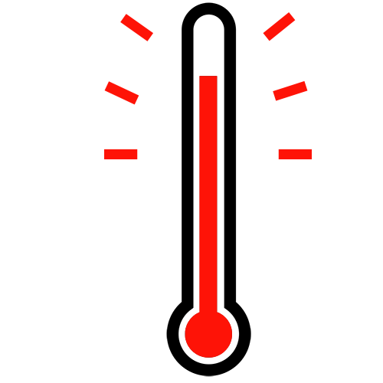

Programme surveillance incendie
Anomalie température

Slide 20
Différent cas d’alerte
Echauffement suspect -> Superviseur
Température élevée constatée -> responsable incendie de permanence
Augmentation trop rapide de la température -> pompier

Slide 21
Coordonnées des points de chaleur
numéro de case = nombre de valeur analyser-3
Nombre de ligne = (Numéro de case-1)/160+1
Numéro colonne= (numéro de case-1) modulo 160 +1

Slide 22
Calcul d’angle point de chaleur
Alpha = 180/3.14*arctangente((60-numéro de ligne+1)/60*tangente(22/180*3.14))
Beta= 180/3.14 * arctangente((80 – numéro de colonne + 1)/80 * tangente(28.5/180*3.14))

Slide 23
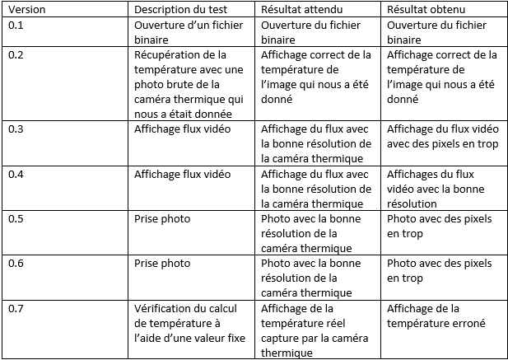
Test unitaires

Slide 24


Résolution du problème flux vidéo

Slide 25
Problème lors de la prise photo (1/2)
Résolution de la caméra 160*120
Pixel en trop?

Slide 26
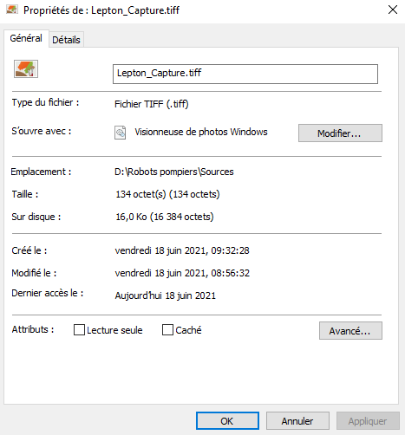
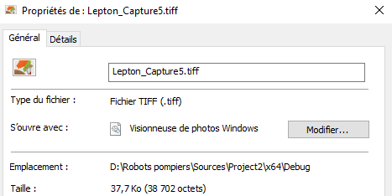

Problème lors de la prise photo (2/2)
Imwrite Opencv

Slide 27
Conclusion
Découverte opencv
Beaucoup de recherche

Slide 28
Merci de votre attention

Slide 29
Annexe
Ouverture fichier tiff
Scan_température
Programme de surveillance v1
Programme de surveillance v2
Fichier de configuration

